Slide 1



입어바라
승진아 운동하자
숭실대학교/미디어 경영학과
김원희, 강진구, 박승진, 조우성

Slide 2
HISTORY
identification number | revision history | approval date | modifier
입어봐라 PPT v0.1 | 문서 최초 작성 | 2023-05-18 | 김원희, 강진구, 박승진, 조우성
입어봐라 PPT v0.2 | 요구사항 정의 |  | 김원희, 강진구, 박승진, 조우성

Slide 3
목차
1
팀원소개
3
요구사항
5
개발 방법
7
Q&A
2
개발 목적
4
시연 영상
6
개선 방안

Slide 4
01. 팀원 소개
김원희
강진구
요구사항 정의
메인 폼 기능
게시물 작성 기능
카카오맵 API 사용
DB 구조 작성
요구사항 정의
게시물 확인 및 대여 기능
게시물 상세보기 기능
박승진
조우성
요구사항 정의
메인 폼 기능
보더 기능
게시물 상세보기 기능
보더, 게시물 화면 전환 기능
DB 코어 개발
요구사항 정의
유저 폼 기능
카카오맵 API 사용
보더, 게시물 화면 전환 기능

Slide 5

02. 개발 목적
내일 중요한 날인데
입을 옷이 없어..
대여는 너무 오래 걸리고 비싸!
옷을 사기 전에
잠깐 입어보고 싶은데..
방법이 없을까??
옷이 너무 많은데
빌려주고 용돈을 벌고 싶어..!
본인의 옷을 유저에게
대여해 줄 수 있는
입어바라

Slide 6
03. 요구사항
1. 사용자는 옷을 대여할 수 있다.(기간 1일 ~ 7일)
2. 사용자는 대여글 리스트에서 작성자의 평점 및 후기, 이전 글 리스트를 볼 수 있다.
3. 사용자는 대여글 리스트 확인 시, 동일 성별의 글만 확인할 수 있다.
4. 사용자는 대여글 리스트를 필터링으로 확인할 수 있다.
5. 대여글을 작성할 때 옷의 스타일을 구분할 수 있다.
6. 대여글을 작성할 때 상/하의/신발(속옷 제외)를 구분할 수 있다.
7. 대여글을 작성할 때 이미지 파일을 업로드할 수 있다.
8. 대여글을 작성할 때 최대 대여 기간 및 일정을 지정할 수 있다.
9. 사용자는 옷 반납 후 평점을 지정할 수 있다.
10. 대여에 대한 보상은 가상의 포인트로 지불한다.
11. 사용자는 본인의 대여 이력을 확인할 수 있다.

Slide 7
04. 시연 영상

Slide 8

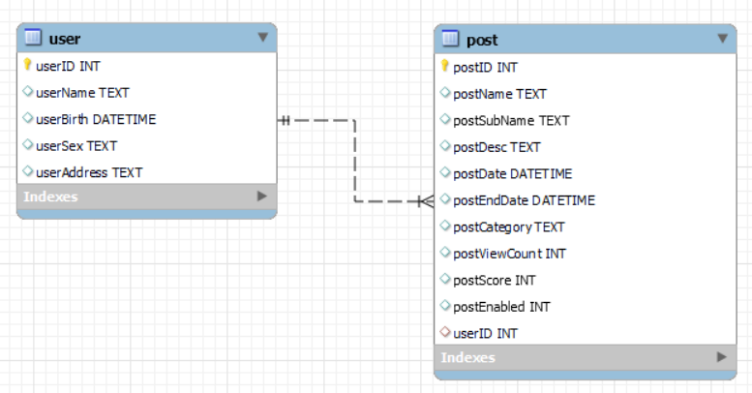

05. 개발 방법 – DB (1)
사용자 번호(PK) 사용자 이름 사용자 생년월일 사용자 성별 사용자 거래주소
게시물 번호 (PK) 게시물 제목 게시물 부제목 게시물 설명 게시물 작성 시간 게시물 만료 시간 게시물 카테고리 게시물 열람 횟수 게시물 점수 게시물 대여 현황 게시물 작성 유저(FK)

Slide 9
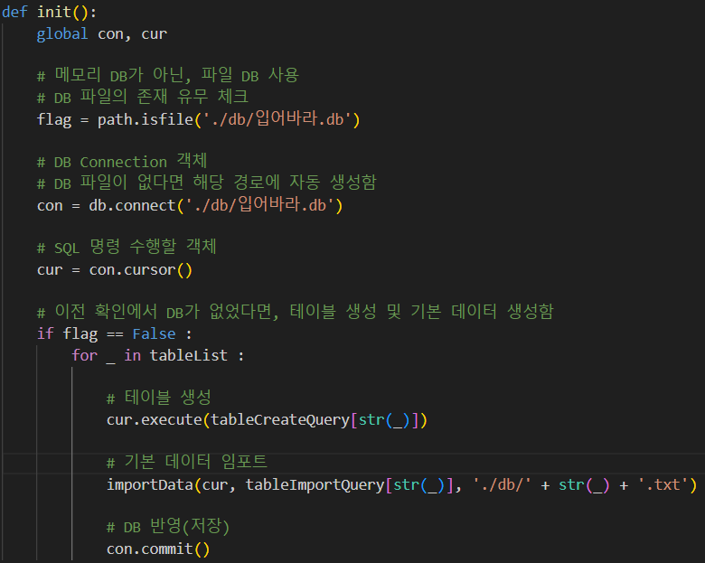


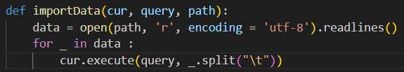
05. 개발 방법 – DB (2)

Slide 10
06. 개선 방안

Slide 11

07. Q&A

